Slide 1
ZGODBE O PREŠERNU
Janez Mušič
(prešernoslovec)

Slide 2
VSEBINA KNJIGE
Opisuje:
Rojstvo
Družino
Ljubezni
Delo
Smrt..
Popelje skozi celo življenje

Slide 3
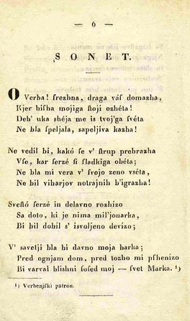
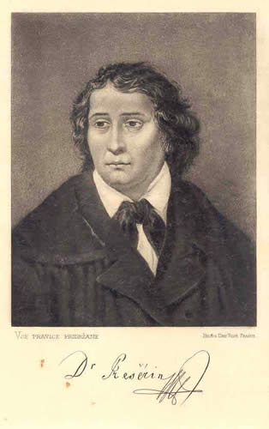
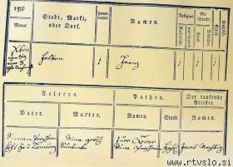
FRANCE PREŠEREN
3.12. 1800
V Vrbi na Gorenjskem
Župnija Rodina
3. otrok in 1. sin (Jera in Katra)
Ribičeva domačija (po domače)
Sonet O Vrba

Slide 4
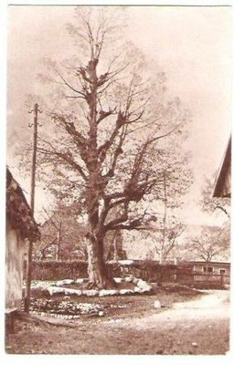
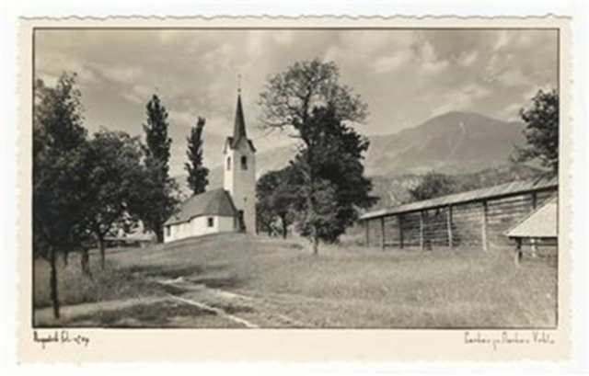
PRI RIBIČEVIH - DRUŽINA
3. največja kmetija (13 hektarov)
Vaška podobo sta doponljevali:
- prastara lipa (16 kamnov)
- srednjeveška cerkvica Sv. Marka (ogenj in toča)
Mati Mina (Svetinova iz Žirovnice):
- Beljak, Ljubljanske Uršulinke
- Nemška solata
- učila branja, pisanja
Simon (Šimen) Prešeren (iz Gorenjske)
8 otrok (3 fantje, 5 deklet)

Slide 5
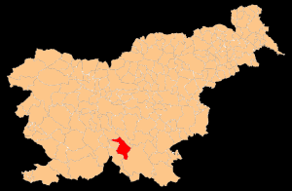
IZOBRAZBA
7 let - stric Jožef (na Kopanju)
Ribnica (trivalka/ osnovna šola)
Živel pri prijatelju (Nemcu)
Zlate bukve (1810-1812)
Nadaljeval v Ljubljani (mala, Latinska šola ter licej)
Opravil filozofske izpite
Dunaj (zaskrbljena mati) – prve stiske
Ribnica

Slide 6
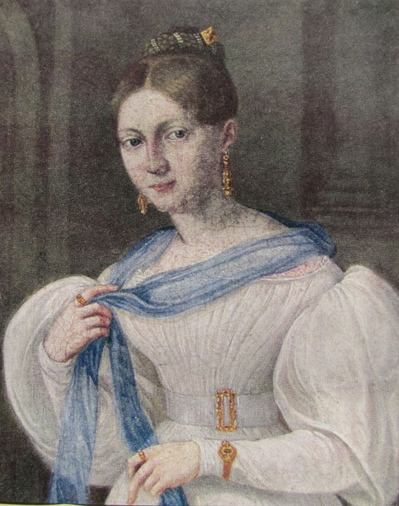
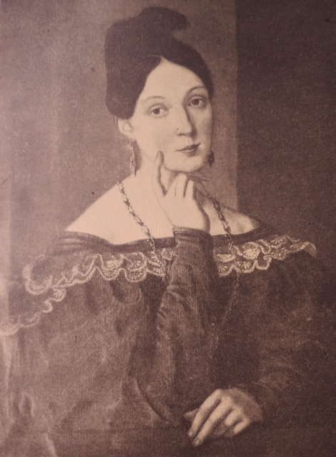
LJUBEZNI
ZALIKA DOLENČEVA
Počitnice z Andrejom Smoletom
Gostilna Jakoba Dolenca
Prva ljubezen
Balada Povodni mož
JULIJA PRIMIC
Posvetil Gazele in Sonetni venec
(akrostih – PRIMICOVI JULIJI)

Slide 7
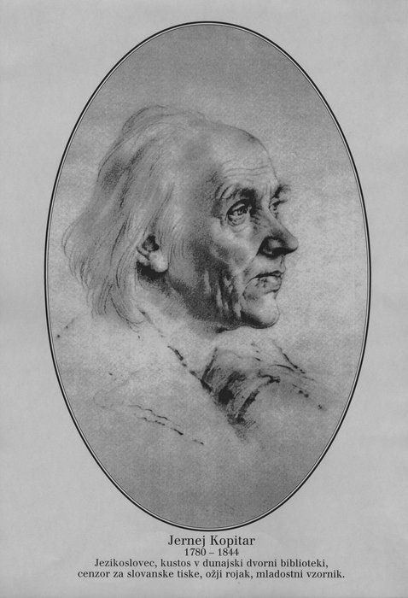
SLUŽBE
1828 razglašen doktor prava
Celovec – odvetniški izpit (5 mesecev)
Baumgartenova pisarna
Pomočnik dr. Blažu Crobathu
Kranj in leta 1846 (6 prošenj) samostojno odvetniško pisarno
Žilica za pesnenje
Jernej Kopitar (zažgal)
Povodni mož, Lenora, Lažnivi pratikarji

Slide 8
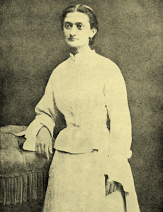
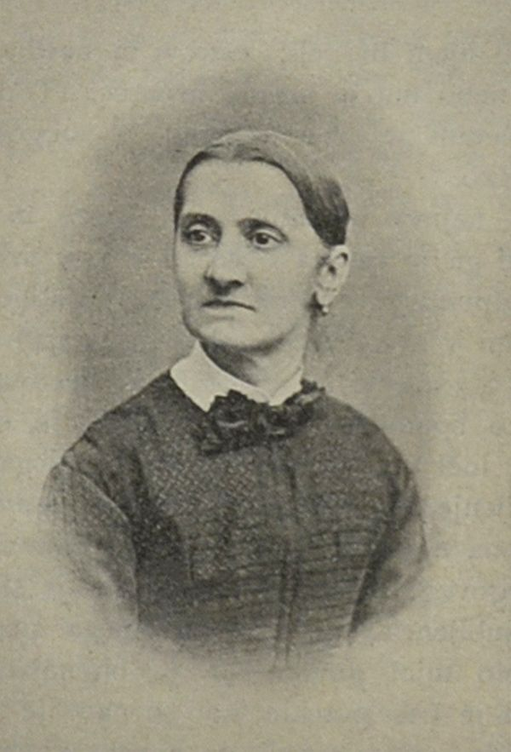
LASTNA DRUŽINA
Z neporočeno Ano Jelovšek (služkinja Neti) (dr. Blaž Crobath)
3 otroci:
- Terezija (Rezika - umrla)
- Ernestina (Tinka - Spomini)
- Francelj (mlad umrl za grižo)

Slide 9
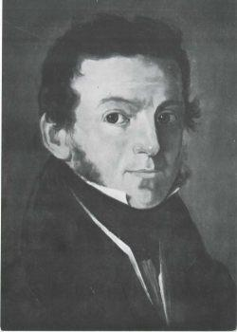
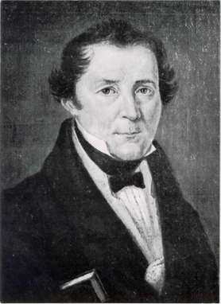
PRIJATELJA MATIJA ČOP IN ANDREJ SMOLE
MATIJA ČOP
Najbolj izobražen Slovenec (svoje dobe)
Prof. Na Reki, lvovu in Ljubljani
Občutljiv, negotov Prešeren – pesnenje Kranjske čebelice
38 let- utonil v Savi pri Tomačevem
Posvetil mnogo pesnitev (znana Krst pri Savici)
ANDREJ SMOLE
Prevajal (angleščina)
Domače in tuje slovstvo (prebiral)
Marija Rudolf (1 otrok)
Grozil zapor – zbežal (spori z oblastjo)
Skrbel Prešeren za sina

Slide 10
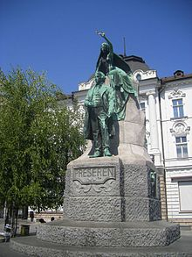
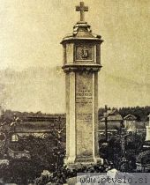
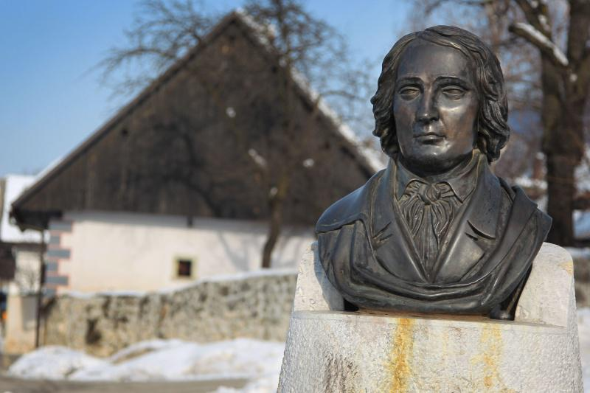
BOLEZEN IN SMRT
Zaradi vodenice
8.2. 1849 (Kranj – imel pisarno do smrti)
Nagrobni spomenik (3 leta kasneje)
Na Prešernovem trgu (spomenik)
Pred rojstno hišo (spomenik)

Slide 11
DELA
PESMI:
Dekletam
Zdravljica
Nezakonska mati...
BALADE IN ROMANCE:
Lenora
Turjaška Rozamunda
Povodni mož...
ZBADLJIVI NAPISI:
Kopitar
Čebelarju
Vodnik...

Slide 12
MNENJE

Slide 13
VPRAŠANJA
Kam je Prešerna najprej vodila pot, ko je kot otrok zapustil Vrbo?
Koliko potomcev je imel France Prešeren?
Kako se glasi akrostih v sonetnem vencu?
Prešeren je bil vpisan v zlato knjigo. Zakaj?

Slide 14
VIRI
Mušič Janez : Zgodbe o Prešernu , Ljubljana, založba Mladika, 1993
Wikipedija https://sl.wikipedia.org/wiki/France_Pre%C5%A1eren (30.1.16)
Wikipedija https://sl.wikipedia.org/wiki/Seznam_del_Franceta_Pre%C5%A1erna
(30.1. 16)
RTV SLO http://www.rtvslo.si/kultura/razglednice-preteklosti/zalostna-usoda-presernovega-rodu-z-ribiceve-domacije/302117 (30.1.16)
http://www.preseren.net/slo/2-1-7_ziv-jeca.asp
France Prešeren : življenjepis : 1835 http://www.preseren.net/slo/2-1-7_ziv-jeca.asp (3.2.16)

